Slide 1
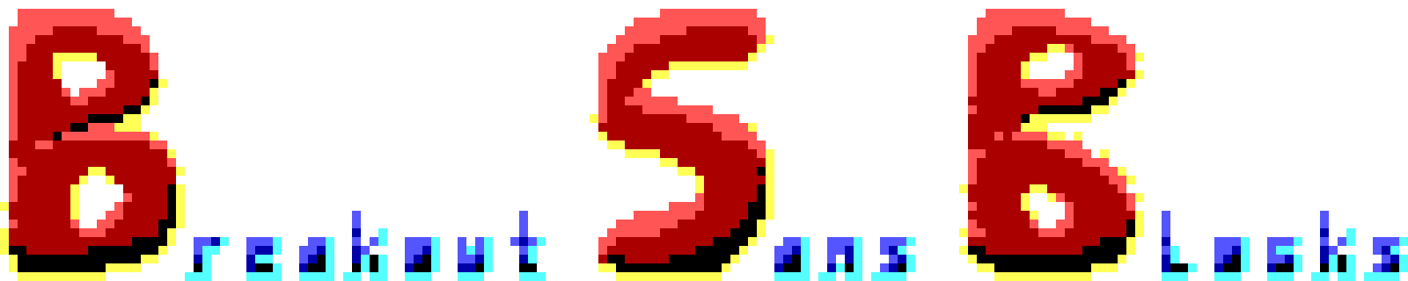
Top Sektirme Oyunu
Marmara Üniversitesi - Bilgisayar Mühendisliği - Mikroişlemciler

Slide 2
Oyun hakkında temel bilgiler
En Basit Halinde:
Ek Özellikler:
Breakout Sans Blocks (Bloksuz Breakout), adından anlaşılabileceği üzere Breakout, Arkanoid gibi klasik oyunlardan esinlenmiştir.
Ancak bu oyunlardan temel farkı, adından anlaşılacağı üzere kırılacak hiçbir bloğun olmamasıdır. Bunun yerine oyun ilerledikçe zorluk artar.
Oyun Emu8086 da dahil (ama oldukça yavaş biçimde) olmak üzere çoğu DOS emülatöründe çalıştırılabilecek şekilde, olabildiğince yalın tutulmuştur.
Fare ile kontrol,
Can sistemi,
Giderek hızlanan oyun biçimi,
Oyun ilerledikçe isabetin zorlaştırılması,
Ve oyun için özel pixel art

Slide 3
Teknik Kısım
Interrupt’lar
Hafıza bakımından
Basit yapı
▸ Oyunda gereken birçok karmaşık komut mecburi olarak sistem interrupt’larıyla gerçekleştirilmiştir. Bunlardan bazıları:
▸ Oyun COM şablonu üzerinden oluşturulmuştur.
▸ Koddaki sözde fonksiyonlar jmp ile atlanan parçalardan ibarettir.
▸ INT 10h — Ax = 0013h
Ekranı grafik modunda başlatır.
▸ INT 10h — Ah = 0Dh, Cx = Topun x konumu, Dx = Platformun y konumu
Piksel rengini döndürür, bu int. Top ile platformun sözde temas edip etmediğini kontrol ederken kullanılır.
▸ INT 33h — Ax = 0003h
Farenin konumunu döndürür. Platformun konumunu belirlemede kullanılır.
▸ INT 1ah — Ah = 00h
Sistem zamanını döndürür. Timer’larda kullanılır.
▸ Değişkenler ağırlıkla byte olacak şekilde sıkça kullanılmıştır.
▸ Flag’lerin değişme olasılığından negatif toplama işlemi yerine dallanan fonksiyonlarla ayrı toplama ve çıkarma işlemleri yapılmıştır.
▸ Konum gibi 256’dan fazla değer alabilen değişkenler word şeklinde oluşturulmuştur.
▸ Stack sadece iç içe döngülerde kullanılmıştır.

Slide 4
Oyunun akış çizelgesi
İlk adım
Başlık
Kalpler
Update
Ekran grafik modunda oluşturulur.
Başlık ekrana yazdırılır,
Silinmeden önce 10 s beklenir.
Can göstergeleri ilk defa çizilir.
Platform
Top
Farenin x konumu alınır ve platformun yeni konumu olarak atanır.
Topun hızına göre sonraki konumu belirlenir.
Temas Kontrolü
Hız-Yön Kontrolleri
Konum Kontrolleri
Kontroller
Çizim
Topun platformla temas edip etmediği kontrol edilir.
Topun ekran sınırlarına ulaşıp ulaşmadığı kontrol edilir ve yeni hız ile yönü belirlenir.
Platformun ekran sınırlarına geçmesi konumunun kontrol edilmesiyle sağlanır.
Oyundaki değerler birbirine bağlı olduğundan kontroller gerekmektedir.
Farklı görsellerin silinmesi ve tekrar çizilmesi için fonksiyonlar çağırılır.
Oyun
Sonu
Eğer can 0’a düşerse bu blok çalışır.
Mavi adam ekranda belirir, 5 saniye sonra oyun sona erer.

Slide 5



Görseller - 1
Top
Görseller hakkında
5×5 = 25 byte
▸ Görülen görseller programda byte dizisi olacak şekilde tutulmaktadır. Yani görsellerdeki her piksel bir dizinin içindeki bir sayıdır.
▸ Bundan dolayı bu görsellerin dizileri oldukça uzundur. Özellikle mavi adam ve başlık görseli tek başlarına toplam 6704 byte’lık alan kaplamaktadır!
▸ Bu uzun dizilerin Emu8086’da tek satır kaplayacak şekilde yazılamaması ve yazılabilse de piksellerin tek tek sayı değerleri olacak şekilde yazılması çok uzun süreceğinden ek programlara başvurulmuştur.
Kalpler
7×7 = 49 byte
Başlık
160×32 = 5120 byte
Mavi adam
44×36 = 1584 byte
Platform
(<= 45) × 2

Slide 6
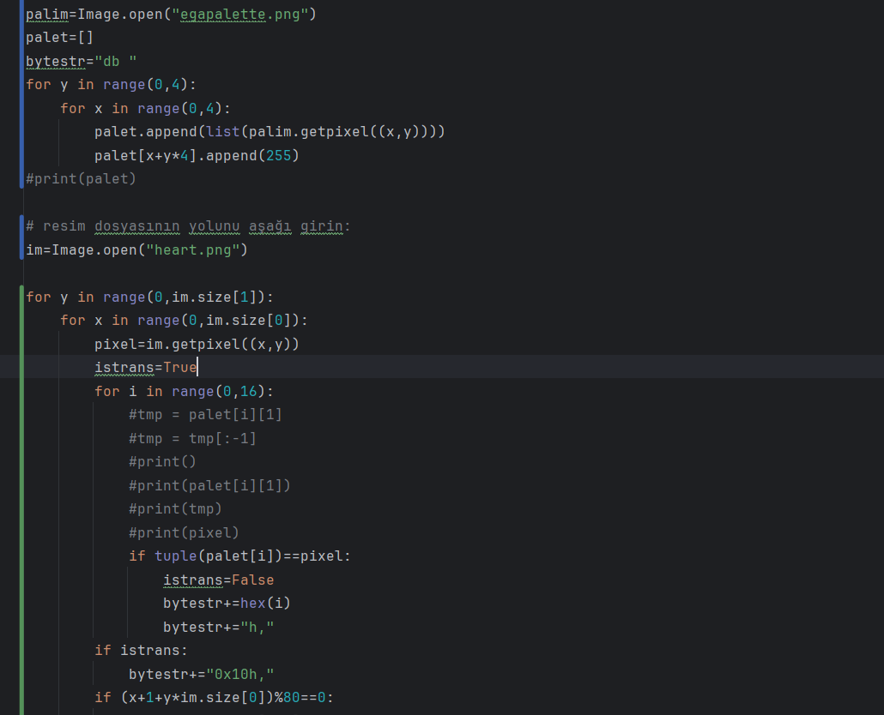
Görseller - 2
Görsellerin byte dizisine çevrimi
▸ Oyuna eklenebilecek diziler basit bir python kodu ile oluşturulmuştur.
▸ Bu kodda ilk olarak, seçilecek renklerin bulunduğu bir palet görseli piksellerine ayrılır ve kullanılabilir bütün renkler bir listeye eklenir.
▸ Ardından diziye çevrilecek görsel yüklenir.
▸ Döngüde görselin bütün pikselleri sırayla dolaşılır, ve palet renkleriyle karşılaştırılır. Palette olmayan renkler şeffaf kabul edildiğinden yüklenen görselin sadece paletin renklerinden oluşması önemlidir.
▸ Her 80 pikselde bir yeni satıra geçilir.
▸ Byte dizisinin son hali ekrana yazdırılır, buradan sonra kopyalanıp programda kullanılabilir.

Slide 7
Dinlediğiniz için teşekkürler
https://github.com/Domar987/Breakout_sans_blocks
https://github.com/Domar987/Breakout_sans_blocks/tree/Image-to-byte-array-converter-for-emu8086
Marmara Üniversitesi - Bilgisayar Mühendisliği - Mikroişlemciler

